Slide 1
DOĞAL ÖĞRETİME DAYALI ERKEN MÜDAHALE (DÖDEM)
Tomris, G. (2019). Down sendromlu çocuğu olan ebeveynlere yönelik geliştirilen Doğal Öğretime Dayalı Erken Müdahale (DÖDEM) programının ebeveyn ve çocukları üzerindeki etkililiği (Yayınlanmamış doktora tezi). Anadolu Üniversitesi, Eskişehir.
Dr. Gözde TOMRİS
Eskişehir Osmangazi Üniversitesi, Eğitim Fakültesi
Özel Eğitim Bölümü
gtomris@ogu.edu.tr

Slide 2
Giriş Devam…
1
Çocuğun gelişimini ve sağlığını desteklemek, var olan yeterliliklerini artırmak
Sınırlılıkları ortadan kaldırmak veya azaltmak, olası bir yetersizliği önlemek
Ebeveynlik becerilerini ve genel aile işlevlerini geliştirmek
Erken Müdahale
Down Sendromlu küçük çocuk ve ailesi
için sunulacak erken müdahale hizmetleri büyük bir önem taşımaktadır.
Erken müdahale;
yaşları 0 ile 6 yaş arasında değişen gelişimsel yetersizliği ya da risk altında olan çocuklara disiplinlerarası bir hizmet anlayışı ile müdahalede bulunulması sürecidir.
Kaynak: Shonkoff ve Meisels, 2000

Slide 3
Giriş devam…
1
Temel Bileşenler
Nitelikli ve Başarılı Çıktılar
Erken Müdahale Uygulamaları

Slide 4
Giriş devam…
1
Mümkün Olan En Kısa Sürede
Aile Gereksinimleri
Bireyselleştirme
Çocuğa ve aileye en üst düzeyde ve en iyi kalitede hizmet sunulması
İşbirliği
Ebeveyn-Çocuk Etkileşimi
Çocuğa ve ailesine yönelik gereksinimlerin belirlenmesi
Hem çocuk hem de ailenin gereksinimleri doğrultusunda amaçların belirlenmesi
Disiplinlerarası bir yaklaşımla hizmet sunulması
Nitelikli ebeveyn-çocuk etkileşiminin güçlendirilmesi
Doğal Ortam
Hem çocuğun hem de ailenin doğal ortamlarında desteklenmesi
Çevrenin çocuk için doğal öğretim fırsatlarına dönüştürülmesi
Ailenin çocuğun gelişimine ve eğitimine etkin katılımının sağlanması ve ailenin güçlendirilmesi
Uzman ve aile işbirliğinin sağlanması
Çocuğun ve ailenin bütüncül bir bakış açısı ile değerlendirilmesi
Çocuk ve aile için en etkili eğitim sürecinin planlanması ve uygulanması
Kaynak: DEC, 2014; Meadan vd., 2014; Moore vd., 2014; Odom vd., 2010; Sandall vd., 2002

Slide 5
Giriş devam…
1
Down Sendromlu Küçük Çocukların Eğitim Süreci
Davranışsal Programlar
İşlevsel, Gelişimsel Programlar
Öğretmen merkezli
Öğretmen yönlendirmeli
Hedef davranışların ve ölçütlerin belirlendiği
Davranış sonrası ile ödüllendirme ilişkisinin temel alındığı
Çocuk merkezli
Gelişimsel olarak uygun uygulamalar
İşlevsel hedefler
Doğal ortam uygulamaları
Kaynak: Meadan vd., 2013; Sucuoğlu, 2009; Odom vd., 2010

Slide 6
Giriş devam…
1
Down Sendromlu Küçük Çocukların Eğitim Süreci
Doğal Öğretim Yaklaşımları
Nitelikli
Ebeveyn-Çocuk Etkileşimi
Bütünleştirilmiş Programlar
Kaynak: Meadan vd., 2016; Mahoney ve MacDonald, 2007; Peterson, 2004; Roberts ve Kaiser, 2011,

Slide 7
Giriş devam…
1
Nitelikli Ebeveyn-Çocuk Etkileşimi
Ebeveyn
Duyarlılığı
Ebeveynin çocuğun sinyallerini doğru algılaması ve yorumlaması ve bu sinyallere anında ve uygun bir şekilde karşılık vermesi
Ebeveyn Yanıtlayıcılığı
Ebeveynlerin, çocuğun ipuçlarına yanıt vermesi, çocuğun etkileşim sırasındaki liderliğini takip etmesi, çocuğun ilgi odağını izlemesi ve odaklandığı etkinliğe ilişkin anlamlı girdi ve destek sağlaması
Bu iki temel ebeveyn davranışının çocuğun gelişimi üzerinde önemli bir etkisi olduğu görülmektedir.
Kaynak: Mahoney ve MacDonald, 2007; Stevenson-Hinde, Chicot, Shouldice ve Hinde, 2015

Slide 8
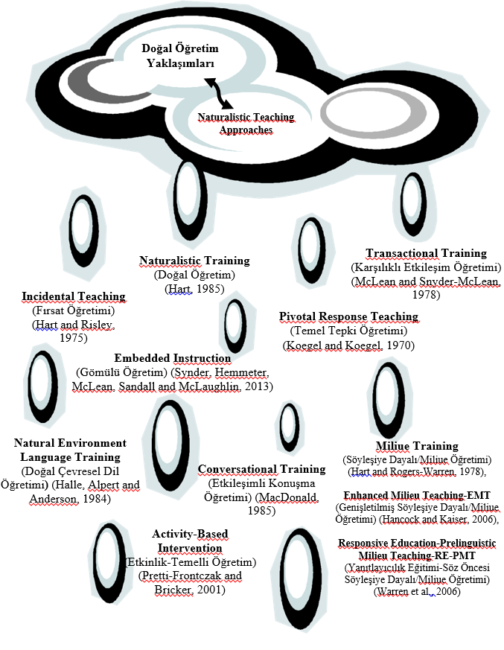
Giriş devam…
1
Doğal Öğretim Yaklaşımları
Küçük çocukların beceriler kazanması, kazanılan becerileri pekiştirmesi ve öğretimin çocuğun günlük yaşantısına (okul, ev ortamı vb.) aktarılması amaçlanmaktadır.
Kaynak: Meadan vd., 2016; Peterson, 2004; Pretti-Frontczak ve Bricker, 2007

Slide 9
Giriş devam…
1
Doğal Öğretim Yaklaşımlarının Ortak Özellikleri
Çocuğun ilgisinin ve liderliğinin takip edilmesi
Seçilen nesne ya da etkinliğin çocuk için doğal pekiştireç olması
Çocuk için işlevsel amaçların seçilmesi
Günlük rutin, etkinlik ve geçişlerin öğrenme fırsatlarına dönüştürülmesi
1
2
3
4
Kaynak: Pretti-Frontczak ve Bricker, 2007

Slide 10
Giriş devam…
1
* Hannen Program-It Takes Two to Talk (Manolson, 1992)
* Responsive Teaching (Mahoney ve McDonald, 2006)
Nitelikli ebeveyn-çocuk etkileşiminin güçlendirilmesi
* Milieu Teaching (Warren ve Kaiser, 1986)
* Prelinguistic Milieu Teaching) (Hemmeter ve Kaiser, 1994)
Doğal öğretim/doğal dil öğretim stratejilerine
* Activity-Based Intervention (Pretti-Frontczak ve Bricker, 2001)
* Routine-Based Early Intervention (McWilliam, 2010)
Doğal ortam uygulamaları
Aile merkezli uygulamalar
*PiCS-Parent Implemented Communication Strategies (Meadan vd., 2014)
*LAPE-Language and Play Everyday (Moore vd., 2014)
Rutin, etkinlik ve geçişler
Aile uygulamalı erken müdahale programları
Kaynak: Meadan vd., 2014; Peterson, 2004; Pretti-Frontczak ve Bricker, 2007; Yoder ve Warren, 2002

Slide 11
Giriş devam…
1
Aile Uygulamalı Erken Müdahale Programları
Temel Amaç
Ebeveynlerin birincil uygulamacı ya da müdahaleyi sunan kişi olmalarını sağlamak
Kanıt temelli stratejilerin ebeveynlere öğretilerek, stratejilerin günlük rutinlere aktarılmasını ve uygulanmasını sağlayarak, çocuğun gelişimini en üst düzeyde desteklemek, ebeveynlerin yeterliliklerini artırmak ve onları güçlendirmek
Farklı Uygulama Modelleri
Ebeveyn Koçluğu
Yüz yüze eğitim uygulamaları
Çevrimiçi uygulamalar
Kaynak: Meadan vd., 2014; Roberts ve Kaiser, 2011

Slide 12
Erken müdahalenin ve eğitimin çok önemli olması
Ülkemizde bu konuda gerçekleştirilecek araştırmalara gereksinim duyulması
Erken müdahale sürecinin odak noktasını ailenin oluşturması
Aile uygulamalı erken müdahale programlarının sınırlı olması
Özellikle ülkemizde ailenin eğitim sürecine etkin katılımını sağlayan uygulamaların sınırlı olması
Kanıt temelli stratejilerin çocuğun ve ailenin doğal ortamına aktarılmasına ve aile eğitim programlarının farklı yöntemlerle sunulmasına yönelik çalışmaların önem kazanması
Farklı yöntemlerle sunulan programların geliştirilmesine ve bunların etkililiklerinin karşılaştırılmasına yer veren araştırmalara olan gereksinimin devam etmekte olması

Slide 13
Tüm bu gereksinimlerden hareketle…
DOĞAL ÖĞRETİME DAYALI ERKEN MÜDAHALE (DÖDEM) PROGRAMI
Doğal öğretim stratejilerine ilişkin uygulama becerisi kazandırmak
Nitelikli ebeveyn-çocuk etkileşimini artırmak
Ebeveynlerin çocuklarının gelişimini gün içerisinde meydana gelen rutin, etkinlik ve geçişlerde destekleyebilmelerine yönelik eğitim vermek
Down sendromlu küçük çocuğu (24-48 ay) olan ebeveynlerin

Slide 14
DÖDEM Programı’nın Geliştirilmesi Süreci…
Eylül 2015-Aralık 2016
(15 ay)
Alanyazın taraması
Yazılı materyallerin hazırlanması
Toplam sekiz grup aile eğitim oturumu
İki ev ziyareti oturumu
(Uzman kitapçıkları, ebeveyn kitapçıkları, ev ziyareti oturum planları)
Görsel materyallerin hazırlanması
(166 örnek uygulama videosu ve Sunumlar)
Yazılı ve Görsel Materyallerin
TABLET BİLGİSAYAR UYGULAMASINA DÖNÜŞTÜRÜLMESİ
Uzman Görüşleri
7 Uzman, 7 Ebeveyn
PROGRAMA SON ŞEKLİN VERİLMESİ

Slide 15
DÖDEM Programı’nın Geliştirilmesi Süreci…

Slide 16
DÖDEM Programı’nın Geliştirilmesi Süreci…

Slide 17
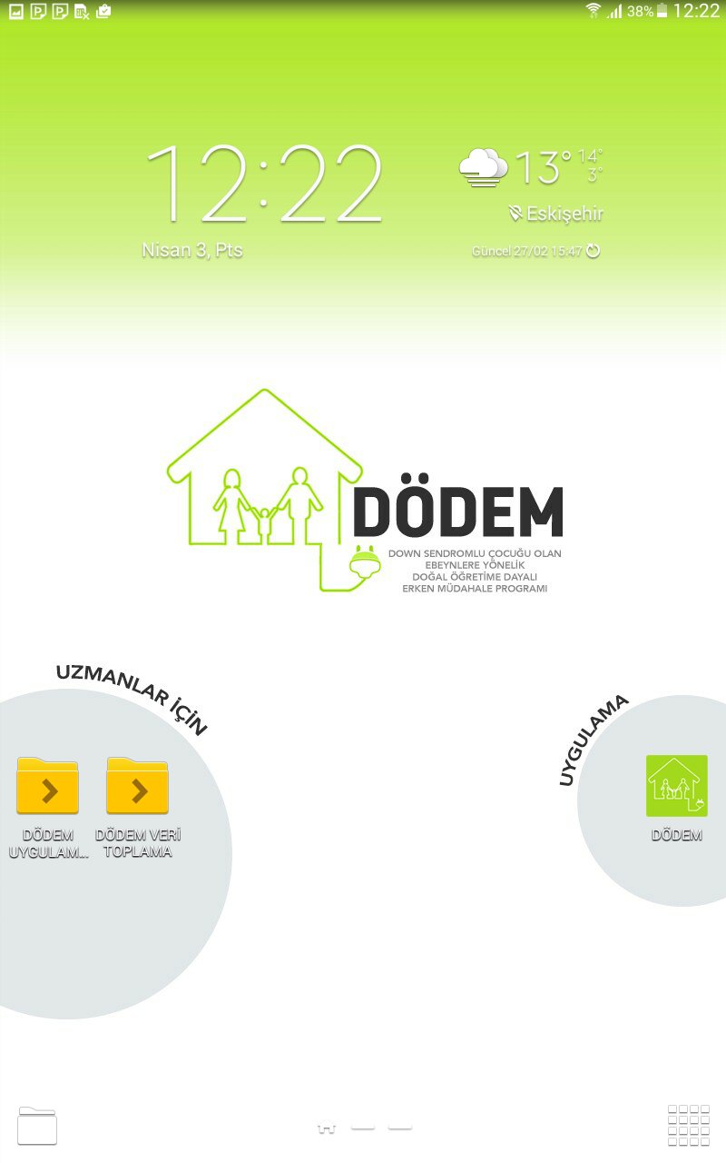

Slide 20
